Slide 1


CHƯƠNG 5: PHÂN SỐ
TIẾT: 73 - BÀI 1: PHÂN SỐ VỚI TỬ SỐ VÀ MẪU SỐ LÀ SỐ NGUYÊN
* KHỞI ĐỘNG
* HÌNH THÀNH KIẾN THỨC MỚI
1. Mở rộng khái niệm phân số
Luyện tập 1
2. Phân số bằng nhau
Năm học: 2020-2021
Luyện tập 2
3. Biểu diễn số nguyên ở dạng phân số
Luyện tập 3
* LUYỆN TẬP
Toán 6
GV: Vô Thường
* VẬN DỤNG VÀ MỞ RỘNG

Slide 2


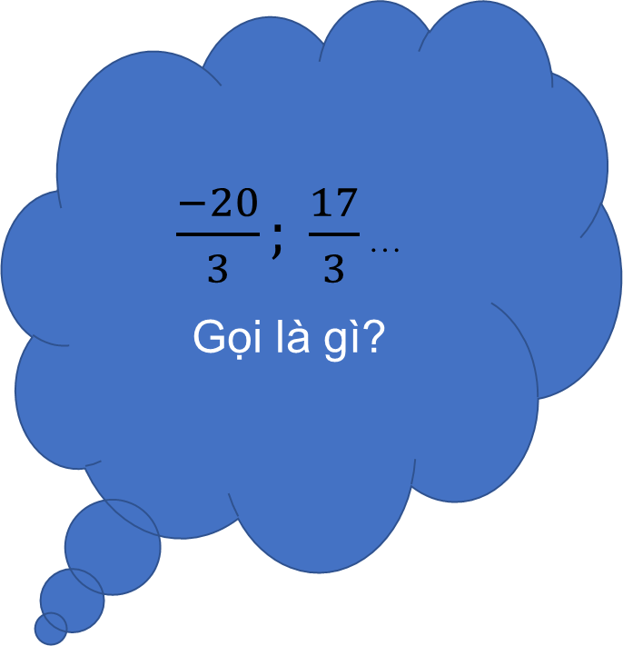
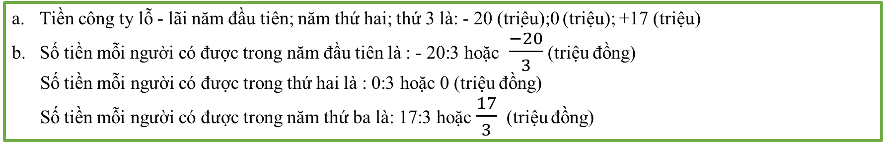
KHỞI ĐỘNG
Ba người bạn góp vốn thành lập công ty ABC. Số tiền góp vốn của mỗi người bằng nhau. Năm đầu tiên lỗ 20 triệu đồng, năm thứ hai không lỗ cũng không lãi, năm thứ ba lãi 17 triệu đồng.
Dùng số nguyên (có cả số âm) thích hợp để biểu thị số tiền chi tiết kết quả kinh doanh của công ty ABC mỗi năm.
Nếu chia đều cho những người góp vốn, mỗi năm mỗi người thu được bao nhiêu triệu đồng?
$\frac{−20}{3}; \frac{17}{3}$ …
Gọi là gì?
Tiền công ty lỗ - lãi năm đầu tiên; năm thứ hai; thứ 3 là: - 20 (triệu);0 (triệu); +17 (triệu)
Số tiền mỗi người có được trong năm đầu tiên là : - 20:3 hoặc $\frac{−20}{3}$ (triệu đồng)
Số tiền mỗi người có được trong thứ hai là : 0:3 hoặc 0 (triệu đồng)
Số tiền mỗi người có được trong năm thứ ba là: 17:3 hoặc $\frac{17}{3}$ (triệu đồng)

Slide 3
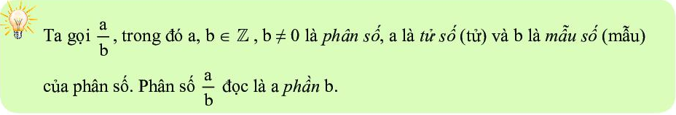
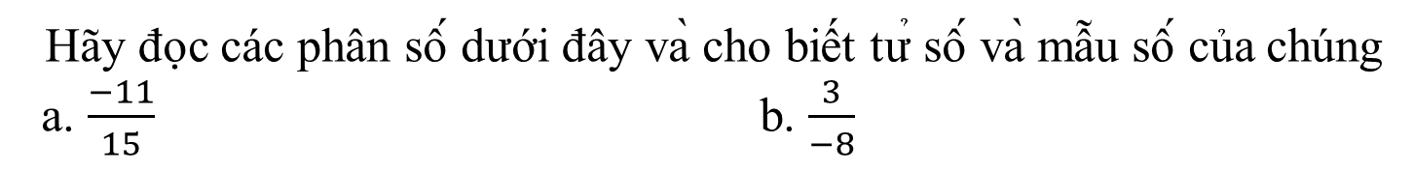
1. Mở rộng khái niệm phân số
́
a. TỔNG QUÁT:
́
Vd : Phân số $\frac{−7}{8}$ có tử số là -7, mẫu số là 8 và được đọc là “âm bảy phần tám”
́
TH 1:
Hãy đọc các phân số dưới đây và cho biết tử số và mẫu số của chúng
a. $\frac{−11}{15}$ b. $\frac{3}{−8}$
$$a. \frac{−11}{15} đọc là âm mười một phần mười lăm;có tử là −11 và mẫu là 15$$
b. $\frac{3}{−8}đọc là ba phần âm$tám; có tử là 3 và mẫu là -8
Chú ý: Thương của phép chia số nguyên a cho số nguyên b khác 0. Ta viết: a:b = $\frac{a}{b}$

Slide 4
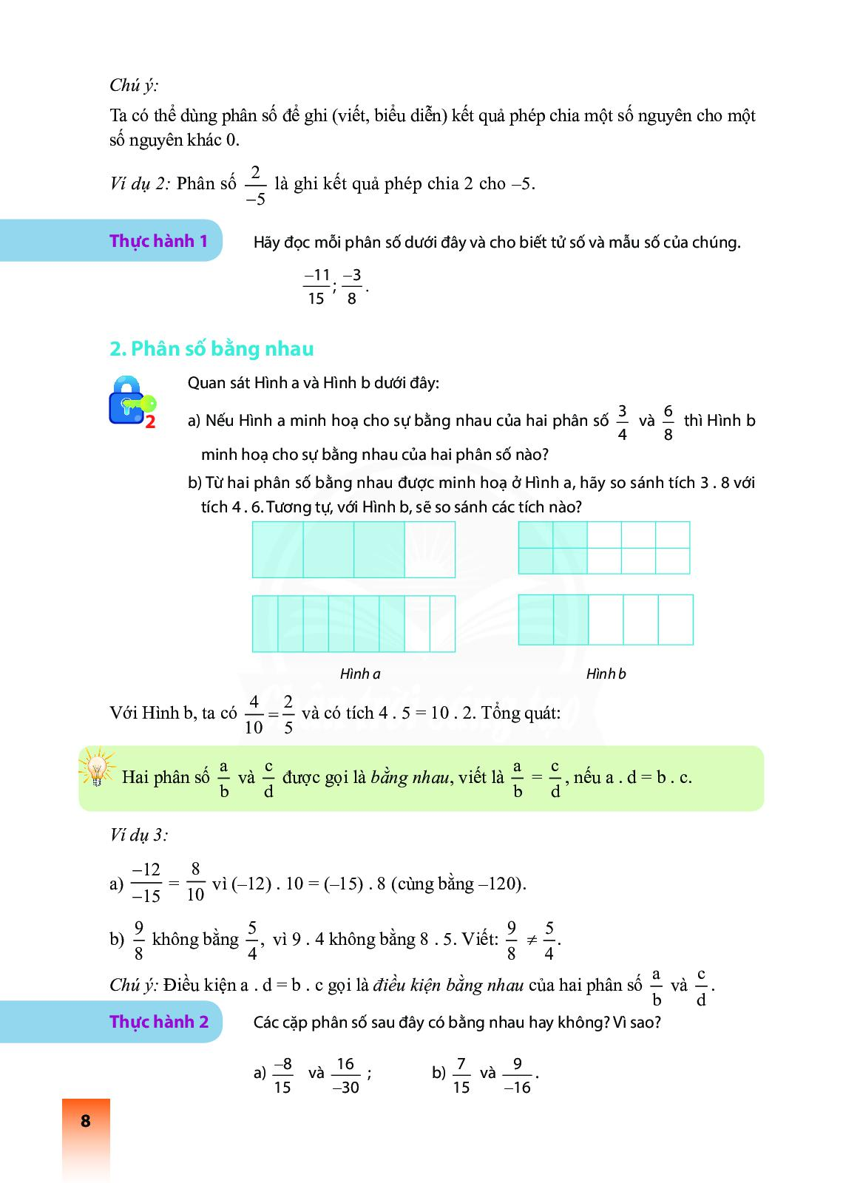
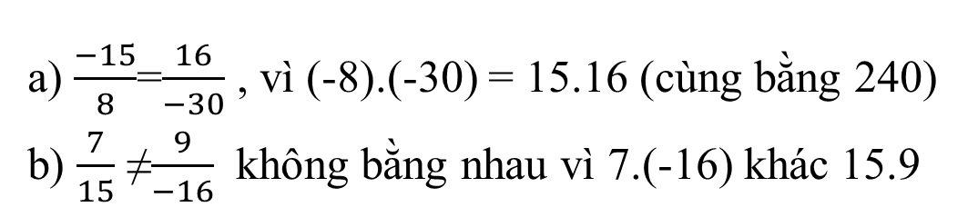
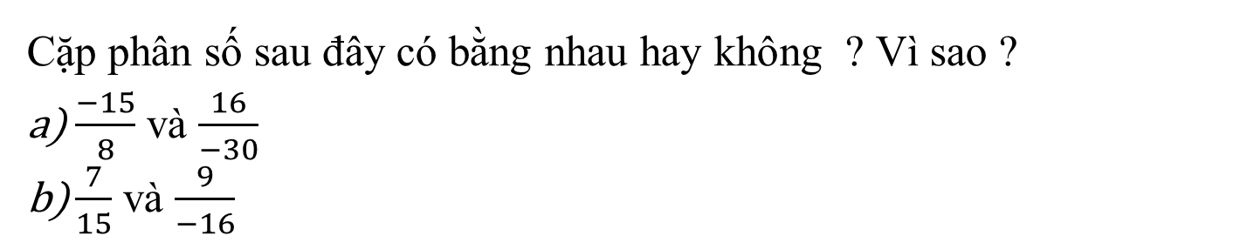
́
2. Phân số bằng nhau
TỔNG QUÁT:
́
Cặp phân số sau đây có bằng nhau hay không ? Vì sao ?
$\frac{−15}{8}$ và $\frac{16}{−30}$
$\frac{7}{15}$ và $\frac{9}{−16}$
Thực hành 2:
a) $\frac{−15}{8}$=$\frac{16}{−30}$ , vì (-8).(-30) = 15.16 (cùng bằng 240)
b) $\frac{7}{15}$ ≠$\frac{9}{−16}$ không bằng nhau vì 7.(-16) khác 15.9

Slide 5
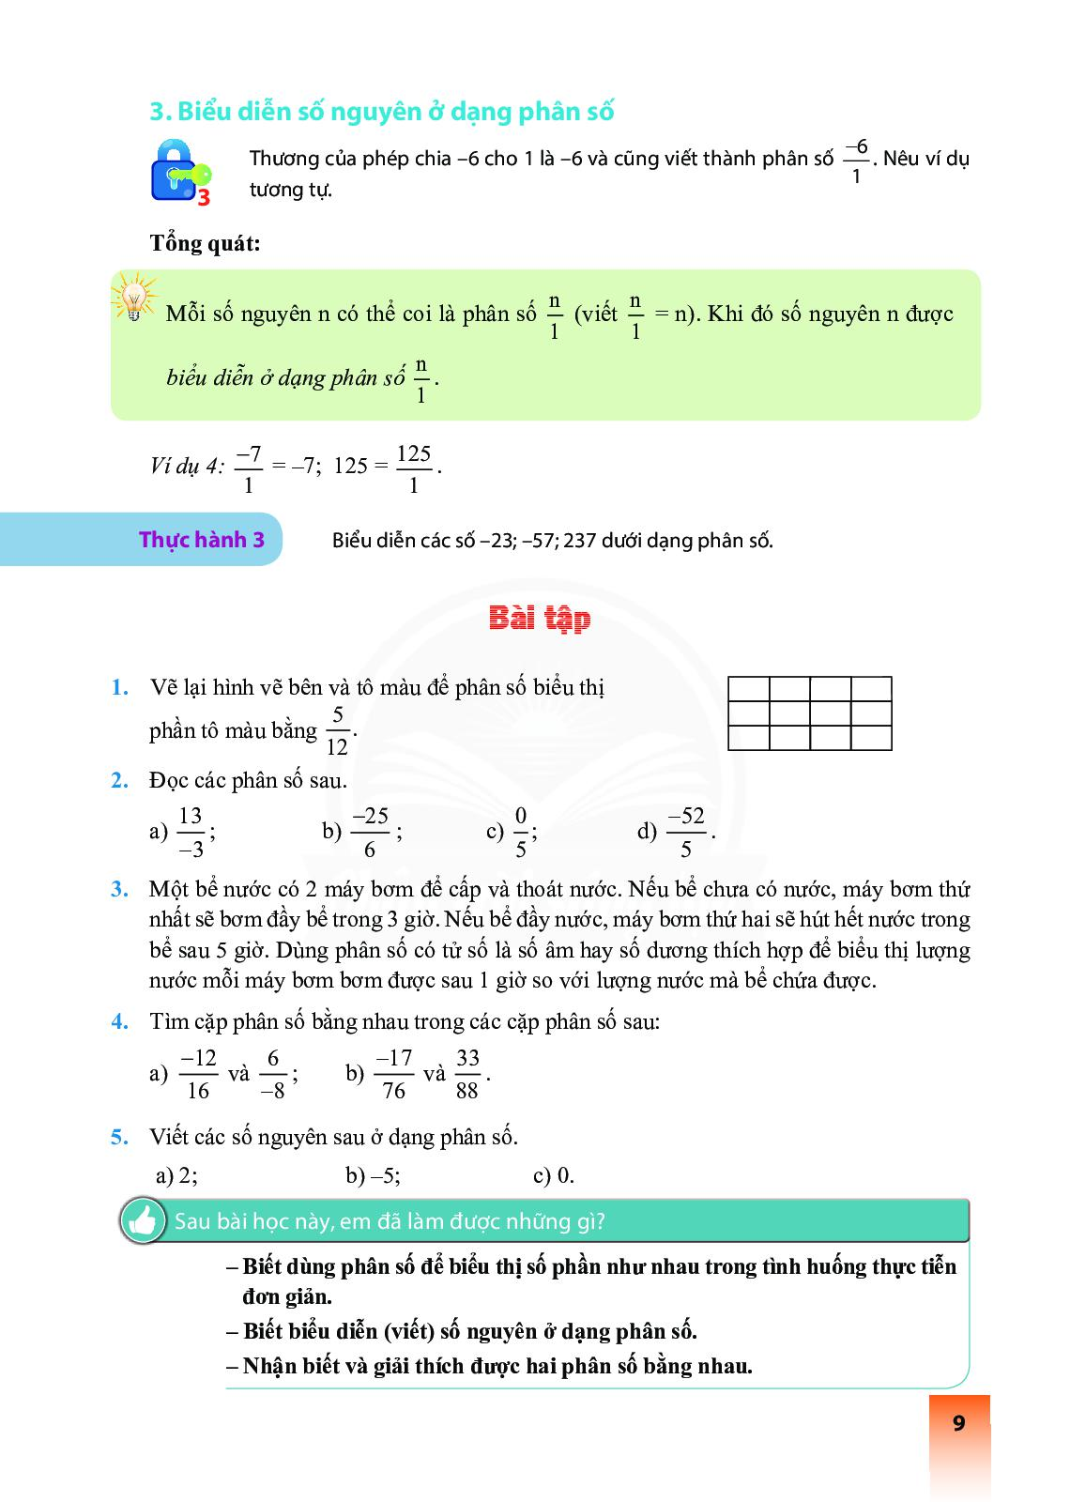
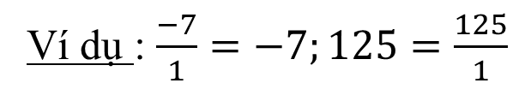
3. Biểu diễn số nguyên ở dạng phân số:
Tổng quát:
́
Ví dụ : $\frac{−7}{1}=−7;125=\frac{125}{1}$
́
Thực hành 3:
Biểu diễn các số -23; -57; 237 dưới dạng phân số ?
-23 =$\frac{−23}{1}$ $;−57=\frac{−57}{1} ;237=$ $\frac{237}{1}$

Slide 6
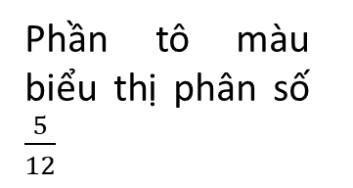
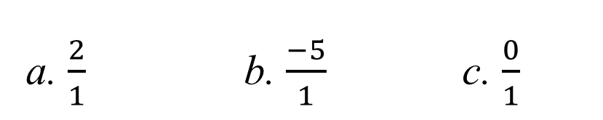
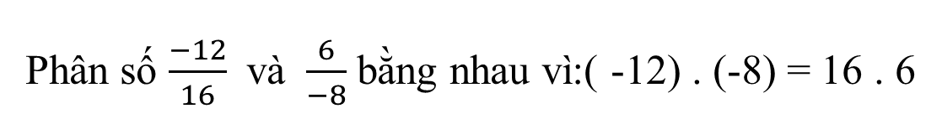
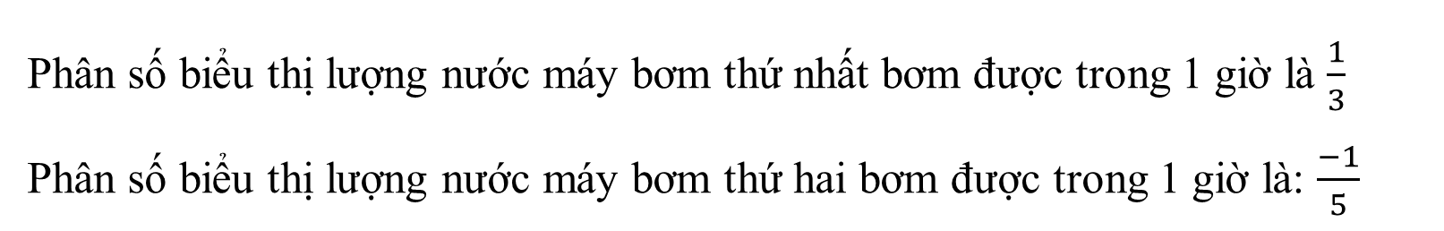
LUYỆN TẬP 1:
́
Bài tập 1/9
Phần tô màu biểu thị phân số $\frac{5}{12}$
Phân số biểu thị lượng nước máy bơm thứ nhất bơm được trong 1 giờ là $\frac{1}{3}$
Phân số biểu thị lượng nước máy bơm thứ hai bơm được trong 1 giờ là: $\frac{−1}{5}$
Bài tập 3 /9
Phân số $\frac{−12}{16}$ và $\frac{6}{−8}$ bằng nhau vì:( -12) . (-8) = 16 . 6
Bài tập 4 /9
a. $\frac{2}{1}$ b. $\frac{−5}{1}$ c. $\frac{0}{1}$
Bài tập 5 /9

Slide 7
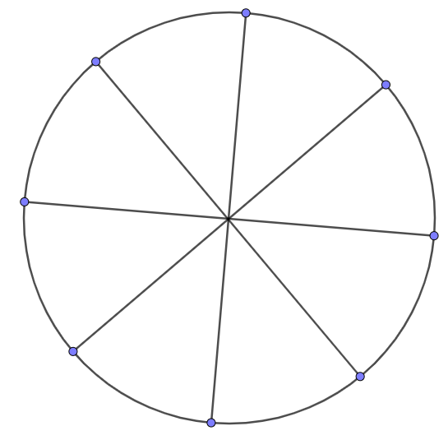




LUYỆN TẬP 2: ( Phát phiếu học tập cho học sinh làm theo nhóm )
Tô màu biểu thị phân số đã cho ở bên cạnh hình sau:
b/
a/
$$\frac{5}{8}$$
$$\frac{7}{24}$$
c/
$$\frac{7}{16}$$
d/
$$\frac{3}{7}$$

Slide 8
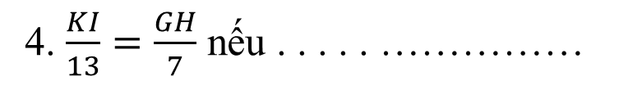
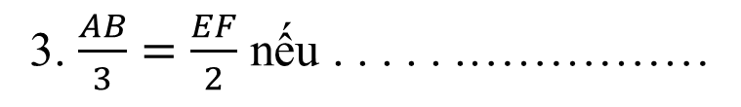
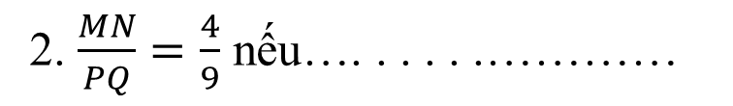
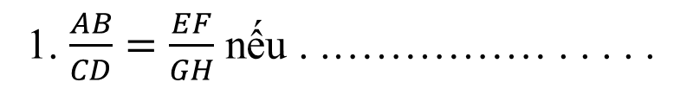
́
MỞ RỘNG: Áp dụng phân số bằng nhau để điền nội dung thích hợp vào ô trống.
1. $\frac{AB}{CD}=\frac{EF}{GH}$ nếu . .…………… . . . . .
AB.GH = CD.EF
2. $\frac{MN}{PQ}=\frac{4}{9}$ nếu…. . . . . .…………
9.MN = 4.PQ
3. $\frac{AB}{3}=\frac{EF}{2}$ nếu . . . . . .……………
2.AB = 3.EF
4. $\frac{KI}{13}=\frac{GH}{7}$ nếu . . . . . ……………
7.KI = 13.GH

Slide 9

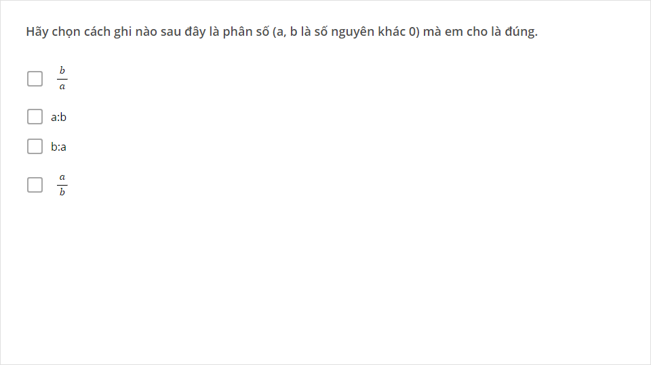




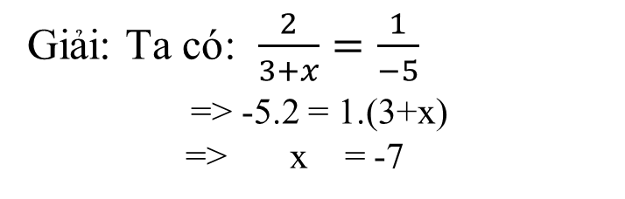

́
MỞ RỘNG: Áp dụng phân số bằng nhau tìm x
Quick test
Ví dụ:
a. Tìm x biết: $\frac{x}{2}=\frac{−6}{5}$
Giải: Ta có: $\frac{x}{2}=\frac{−6}{5}$
=> 5.x = -6.2
=> x = $\frac{−12}{5}$
Are you ready?
Giải: Ta có: $\frac{2x}{3}=\frac{−6}{5}$
=> 5.2x = -6.3
=> x = $\frac{−9}{5}$
b. Tìm x biết: $\frac{2x}{3}=\frac{−6}{5}$
Giải: Ta có: $\frac{2}{3+x}=\frac{1}{−5}$
=> -5.2 = 1.(3+x)
=> x = -7
c. Tìm x biết: $\frac{2}{3+x}=\frac{1}{−5}$
Notes:
Trang này danh cho người dùng iSring suit 10

Slide 10





CHÚC CÁC EM LUÔN
CHĂM NGOAN – HỌC GIỎI

